Slide 1
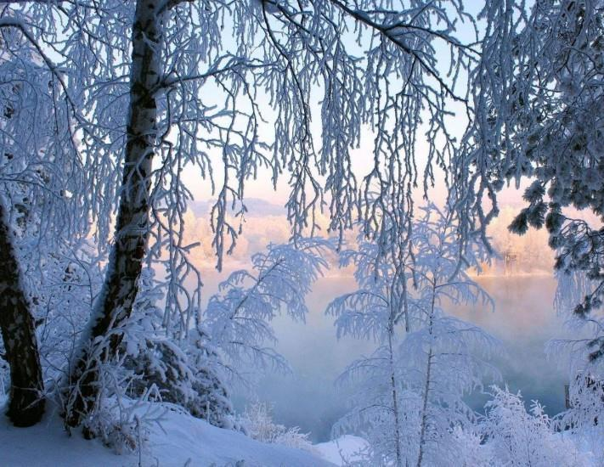
КАК ЗВЕРИ
К ЗИМЕ ГОТОВЯТСЯ?
А. Чельцов

Slide 2
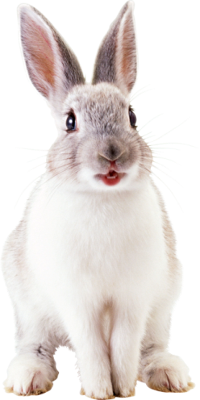
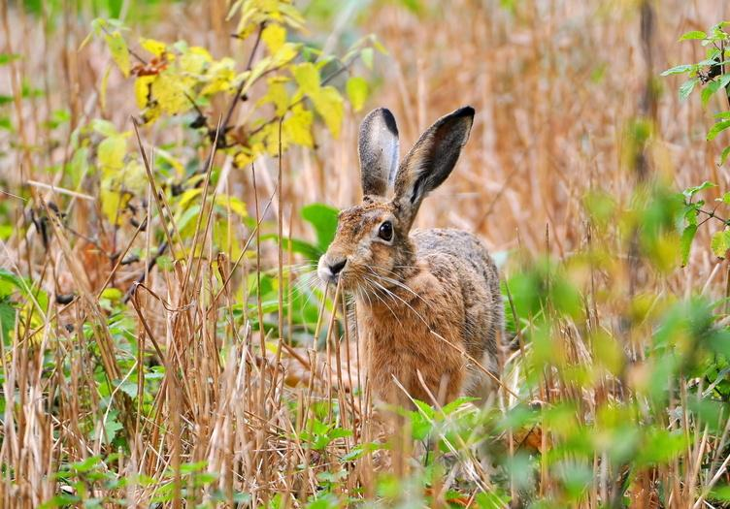
Тут снова откуда-то прибежал заяц
– «Что вы
слушаете белку? Она из лесу носа не высовывала. Мы зайцы, живем и в лесу, и в степи, и в тундру заходим, и на край пустыни. Мы больше знаем!

Slide 3
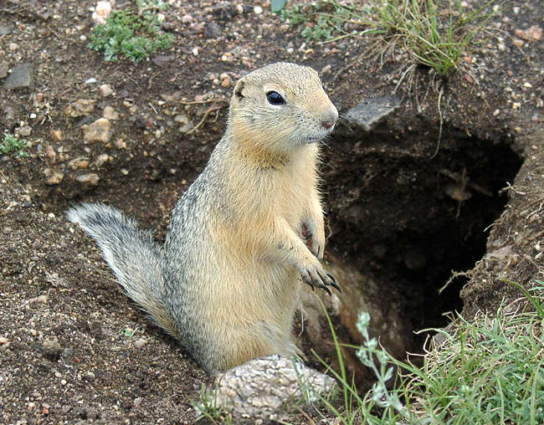
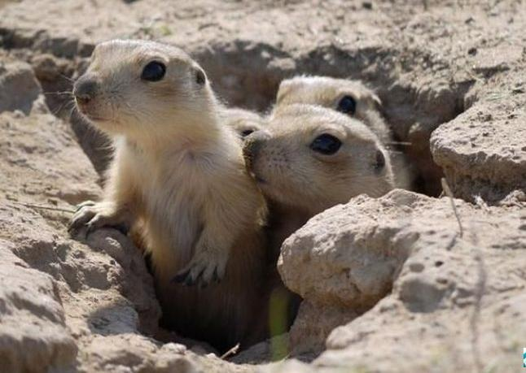
Вот слушайте!
С конца лета и до весны крепким сном спят суслики.
Каждый в своей норе, поодиночке.

Slide 4
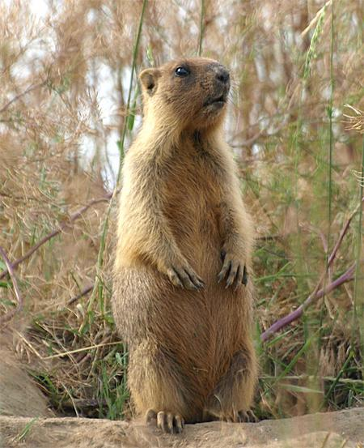
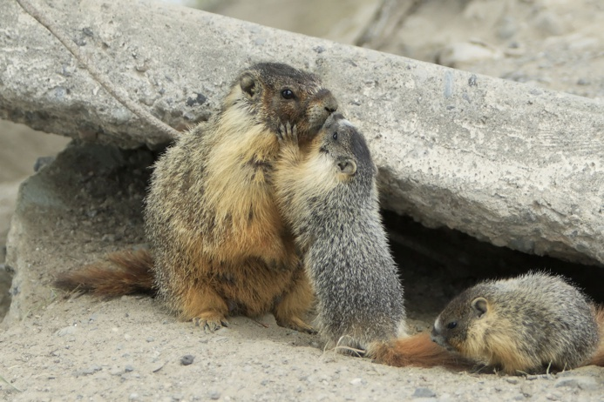
Солидные жирные сурки устраивают семейные норы, всей семьей и засыпают.

Slide 5
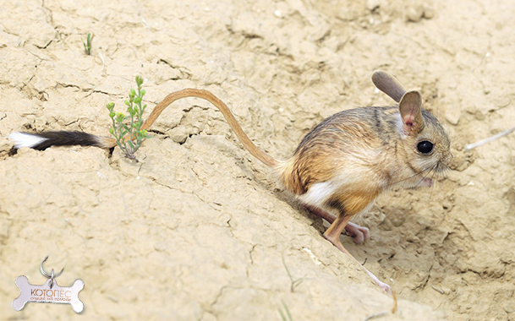
Тушканчики – длинноногие ночные попрыгунчики – тоже спят всю зиму, Их иногда зовут земляными зайчиками, но нам, зайцам, они не родня.

Slide 6
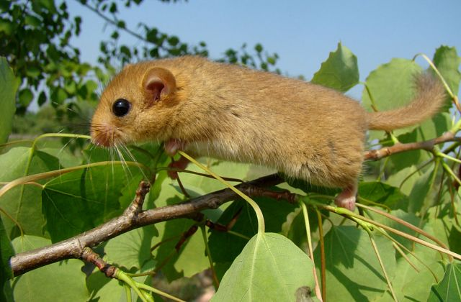
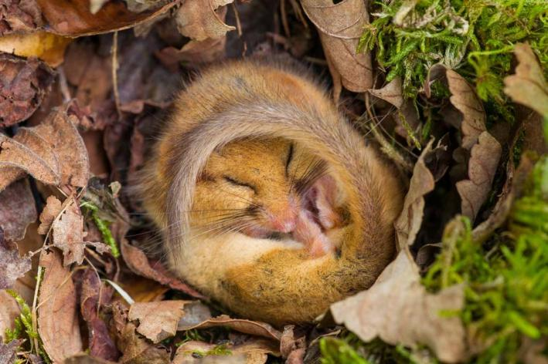
Есть зверьки, которых так
и называют «сони», например –
орешниковая соня. Они крепко
спят с сентября до мая. За свою
жизнь и снега-то в глаза не видели!
А нам, зайцам, и холод, и голод
терпеть приходится.»

Slide 7
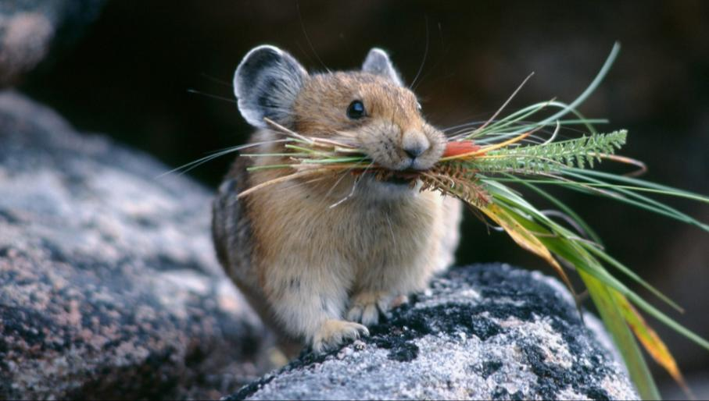
– Хорошо нашим
дальним родственницам, пищу-
хам, – продолжал заяц. – Они хоть и не спят зимой, а голода не знают. С лета сушат стебли трав, веточки кустарников и складывают в стожки. За это их зовут
сеноставками.

Slide 8
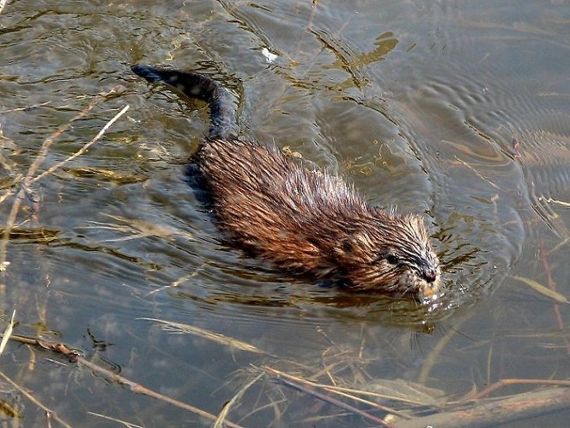
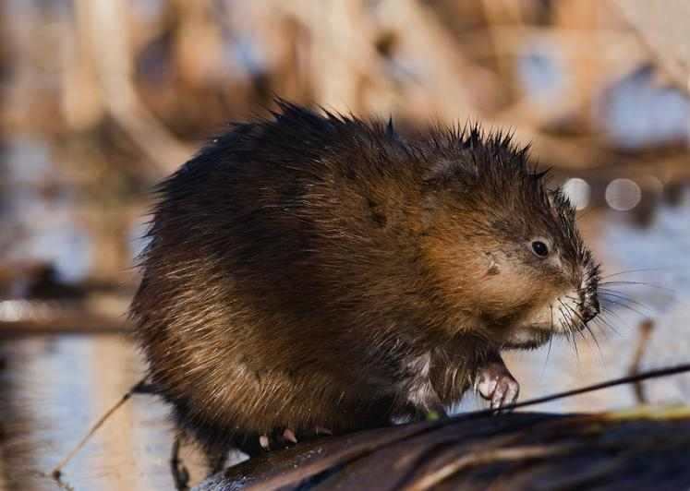
– «Слушай, зайка-всезнайка,
а каково проходится тем, кто в воде живет? Как готовятся к зиме ондатры?»
– «Они надевают шубки из
густого плотного меха, который в
ледяной воде не намокает.

Slide 9
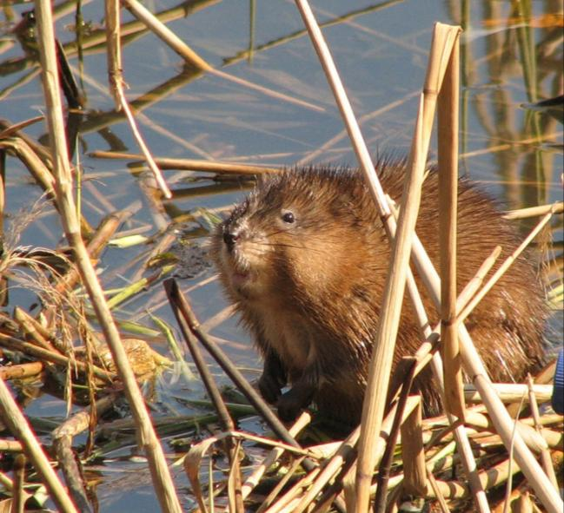
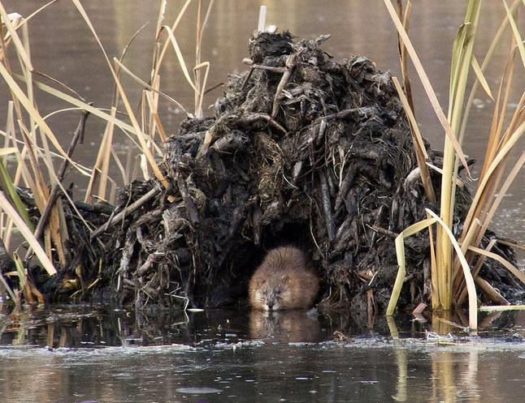
делают большую
тёплую хатку и живут в ней
целой семьей. Ход из хатки ведёт прямо в воду, под лёд. В нём ондатры устраивают продушины,
а сверху укрывают их, чтобы
не замёрзли.»

Slide 10
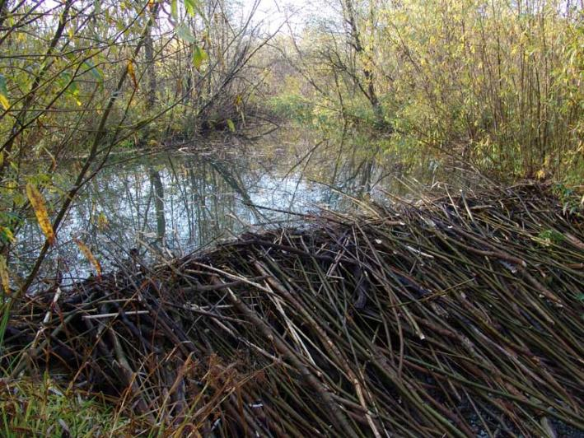
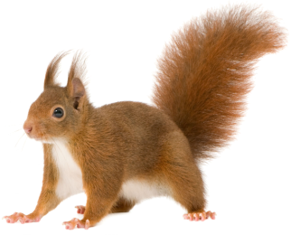
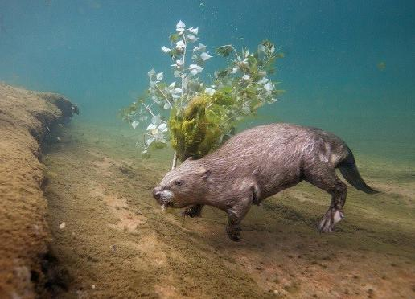
– «Ну что ты,
косой, ондатру хвалишь? – снова вступила в разговор белка. – Не ровняться ей мехом с бобром!
А труженик-то он какой! Плотину сделает, хатку выстроит, веток осины да ивы запасет целый воз!

Slide 11
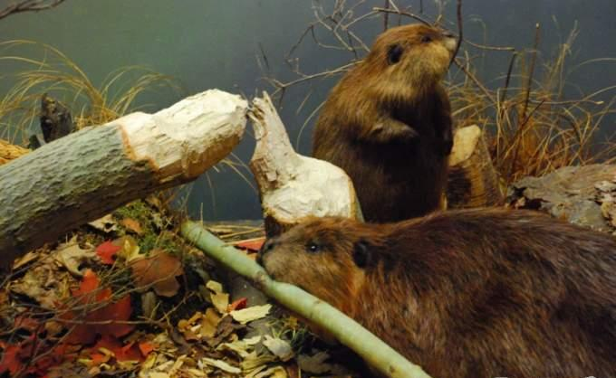
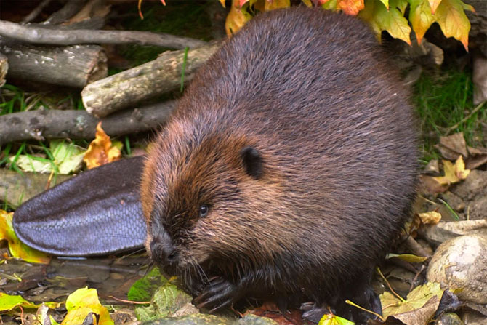
Вон какие деревья бобр валит!
И ведь как – со всех сторон подгрызет, а падает дерево всегда
в сторону бобрового пруда. Молодец!

Slide 12
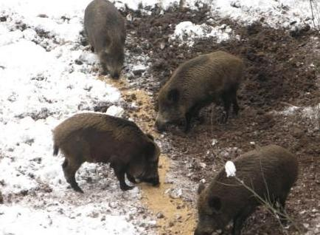
– «А что ты, белка про кабанов скажешь?» – спросил заяц.
– «А что о
них говорить? Охотники их выпус-тили, охотники их и кормят. Без подкорм-ки пропали бы каба-
ны: снега глубоко-го не терпят.
Ишь, сколько кукурузы им
насыпали, небось и тебе, косой,
что-нибудь перепадет».

Slide 13
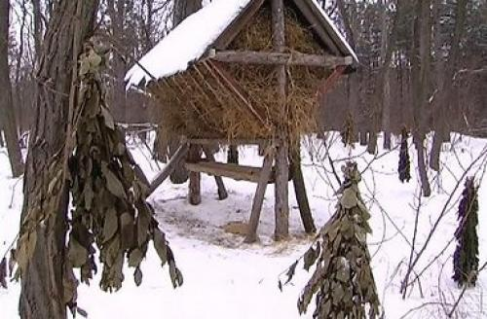
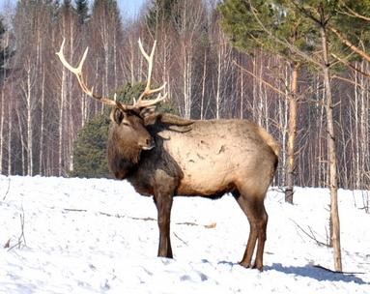
– Ну нет, – возразил
заяц. – От кабаном мне про-
ку мало. Вот для маралов в лесу кормушку поставили, так в ней и сено, и веники березовые. Тут есть чем поживиться. Как ни приспособлены мы, звери, к зиме, а без помощи человека туго нам бывает.

Slide 14
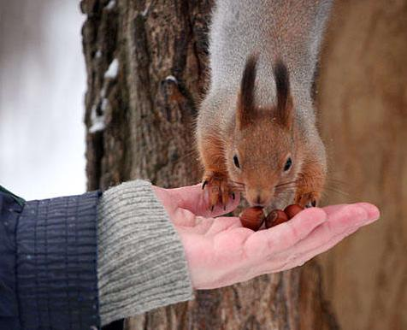
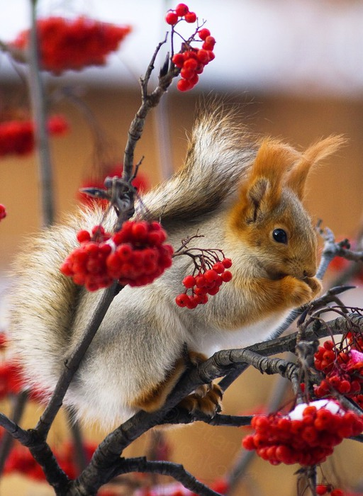
– Да, согласилась
белка. – Нас тоже
добрые люди иногда
подкармливают. Хорошо, если б их
стало побольше!

